Slide 1
최종 보고서
개인적으로 R프로그램을 완성하고, 공부한 내용을 주석으로 달아 최종보고서를 제출합니다.

Slide 2
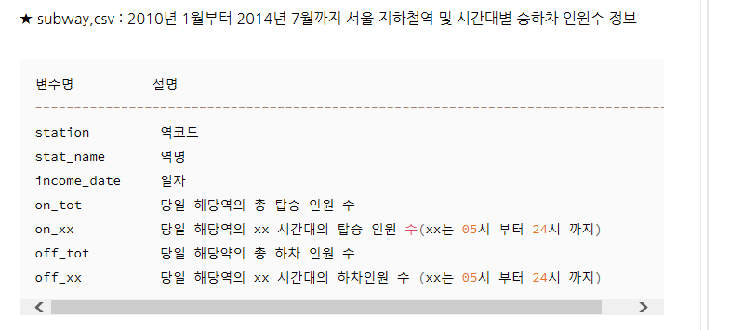

Slide 3
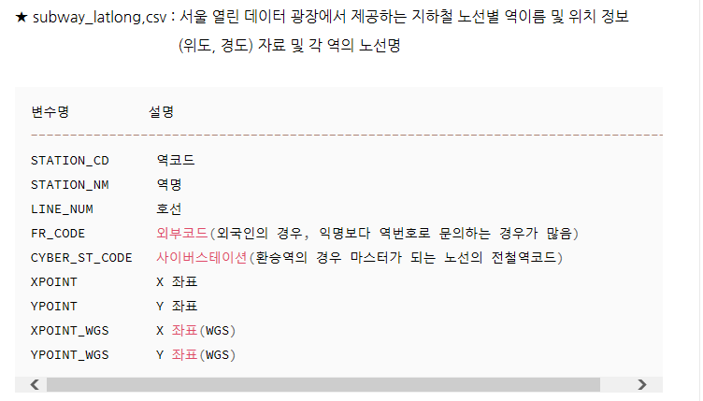

Slide 4
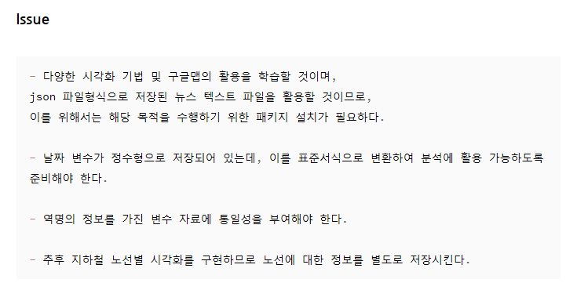

Slide 5
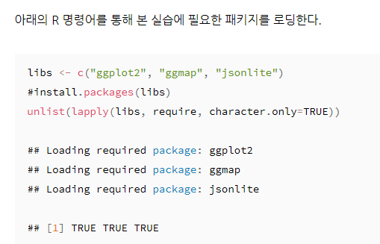

Slide 6
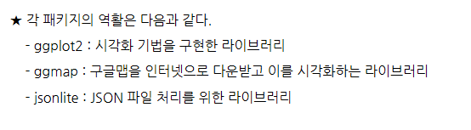
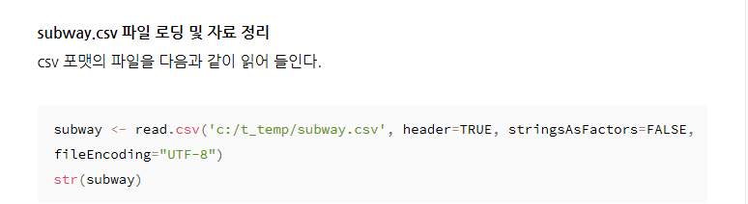

Slide 7
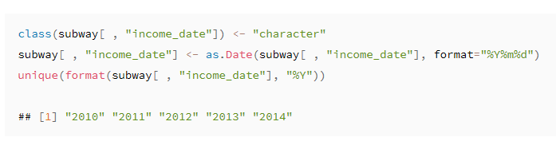
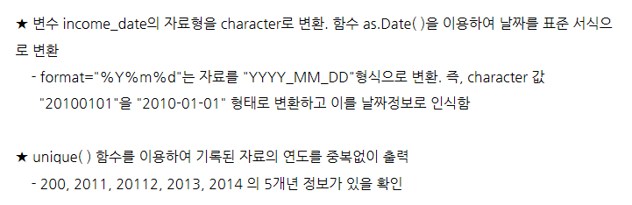
정수형으로 저장된 income_date 변수를 시간을 나타내는 표준서식으로 변환하여 분석에 활용 가능토록 한다.

Slide 8
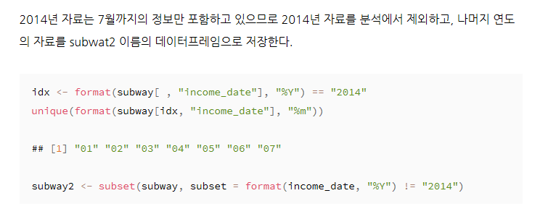

Slide 9
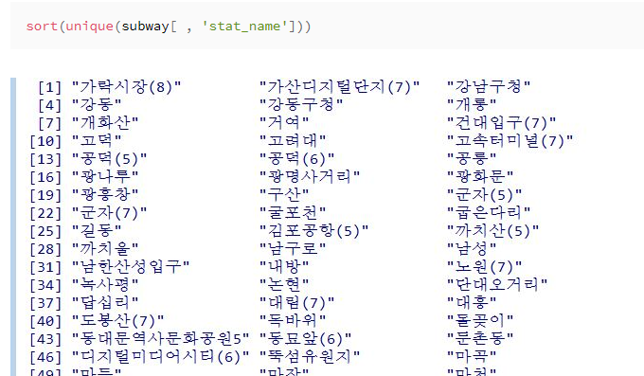

Slide 10
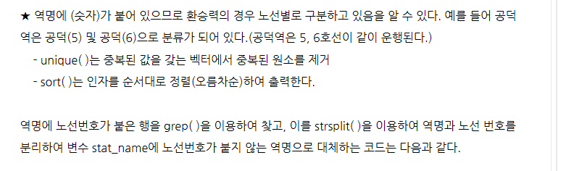
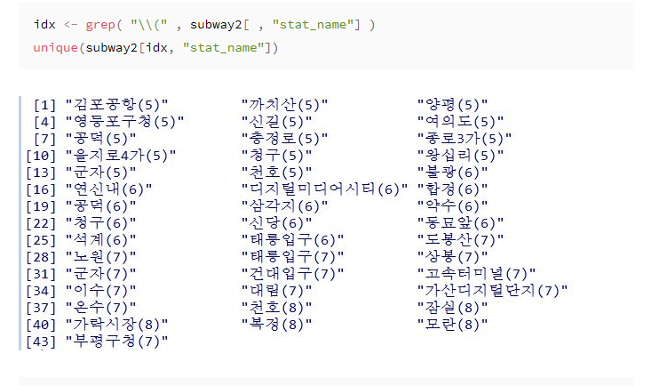

Slide 11
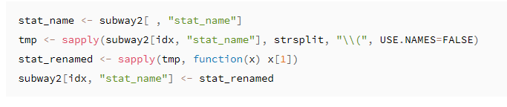
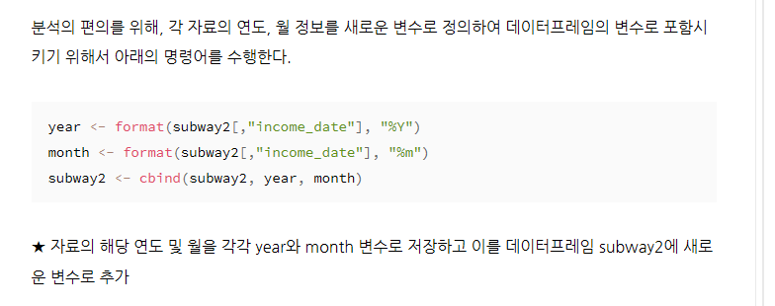

Slide 12
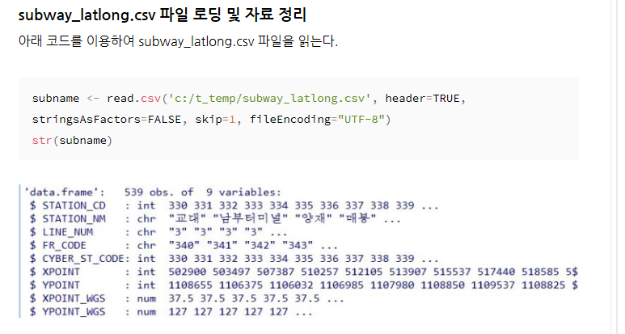

Slide 13
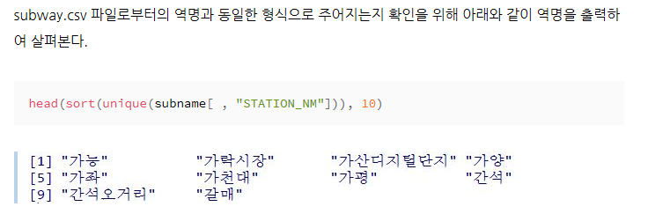
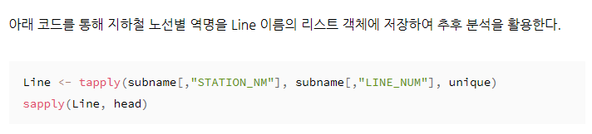

Slide 14
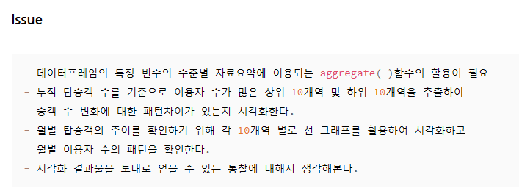

Slide 15
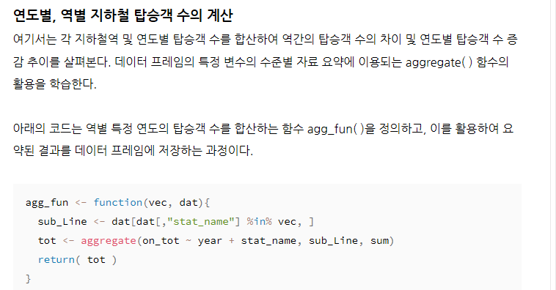

Slide 16
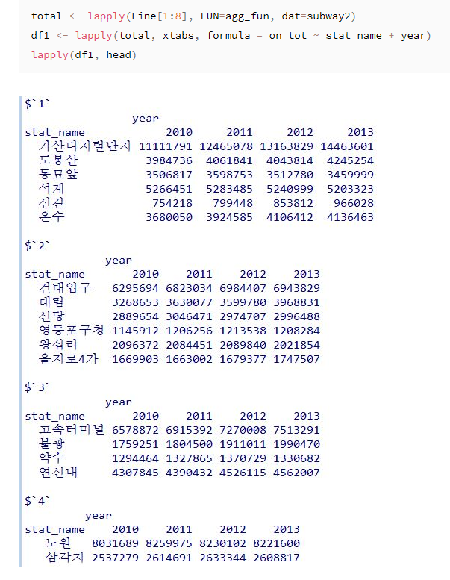

Slide 17
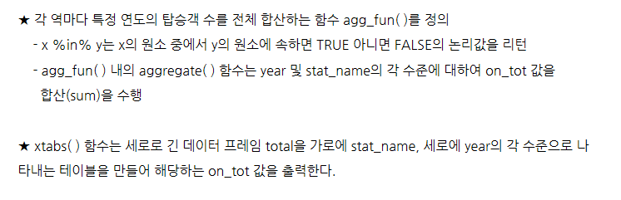

Slide 18
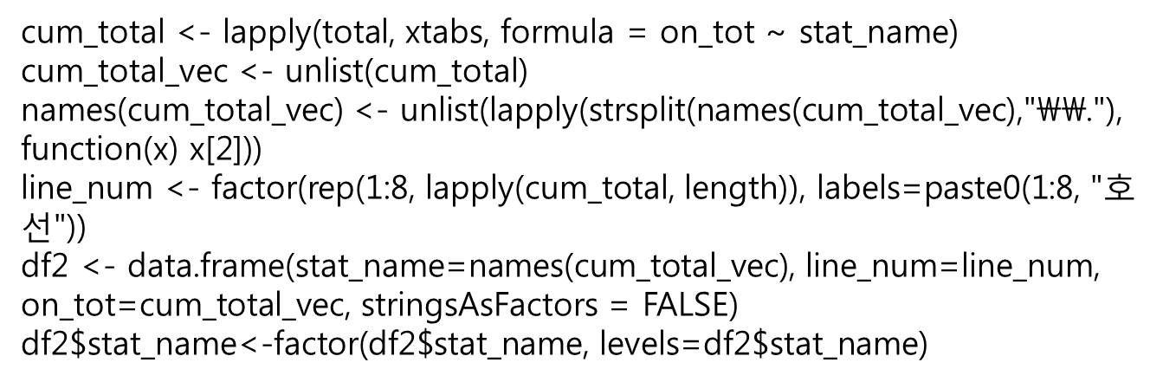
각 지하철역의 4개 년도 누적 탑승객 수를 계산하는 과정

Slide 19
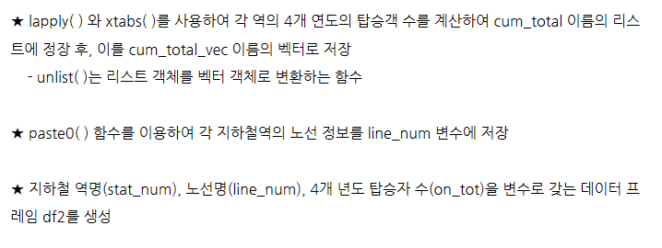

Slide 20
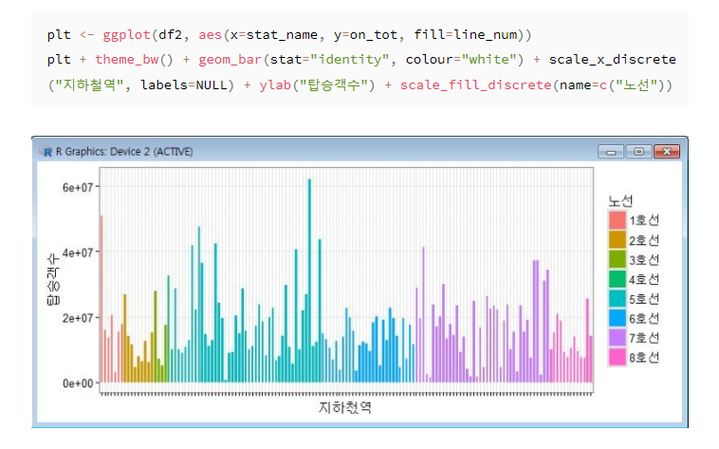

Slide 21
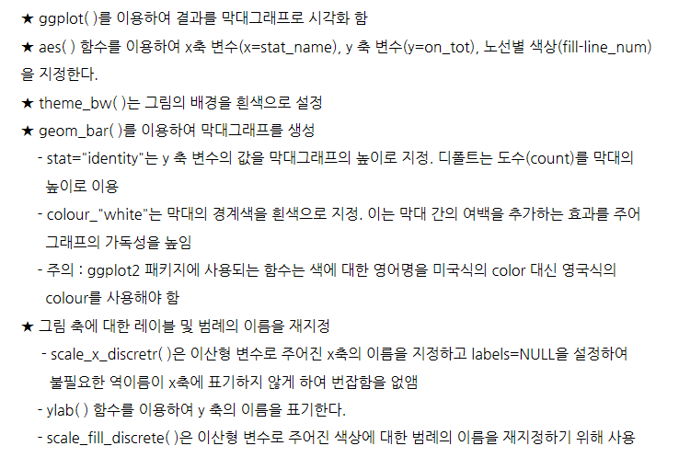

Slide 22
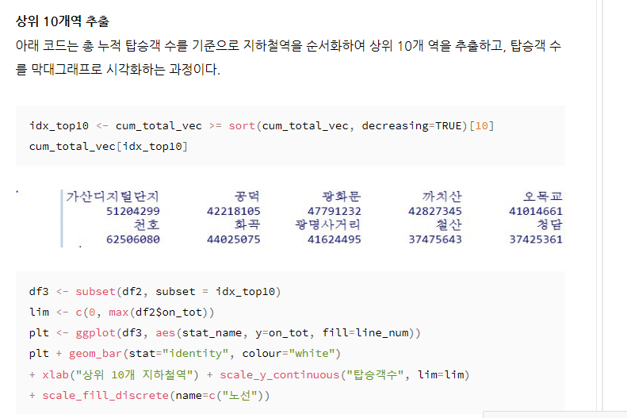

Slide 23
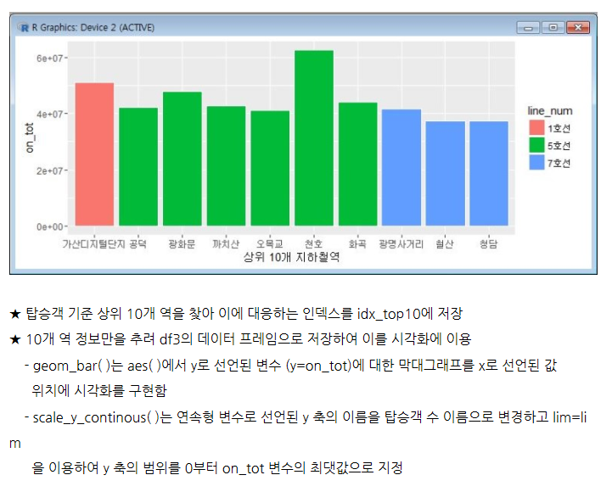

Slide 24
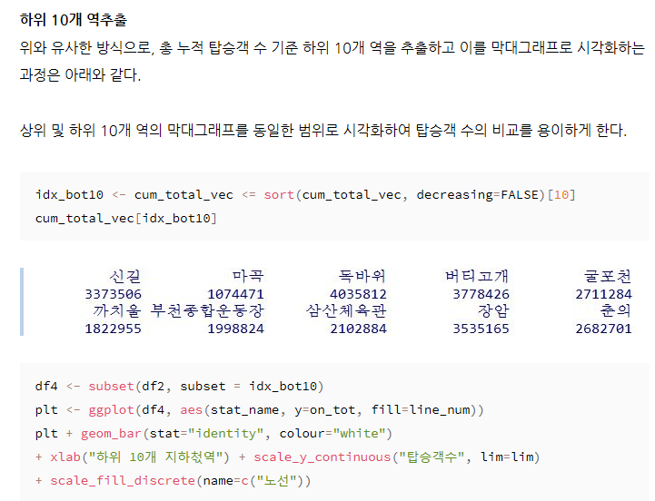

Slide 25
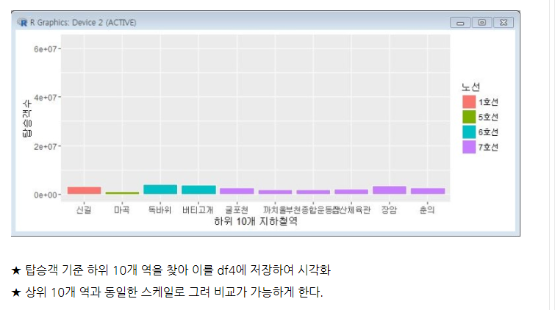

Slide 26
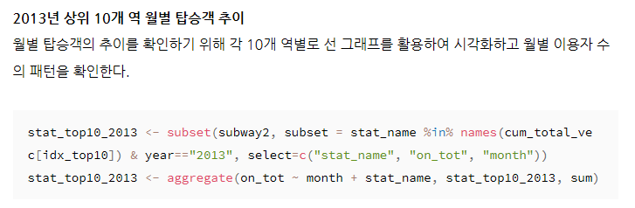

Slide 27
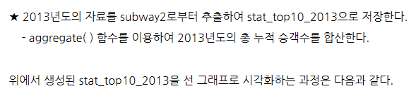
plt <- ggplot(stat_top10_2013, aes(x=month, y=on_tot, colour=stat_name, group=stat_name))
plt <- plt + theme_classic() + geom_line() + geom_point(size=6, shape=19, alpha=0.5)
plt + scale_x_discrete("2013년", labels=paste0(unique(as.numeric(month)),
"월")) + ylab("월별 탑승객수") + scale_colour_discrete(name=c("지하철역"))

Slide 28
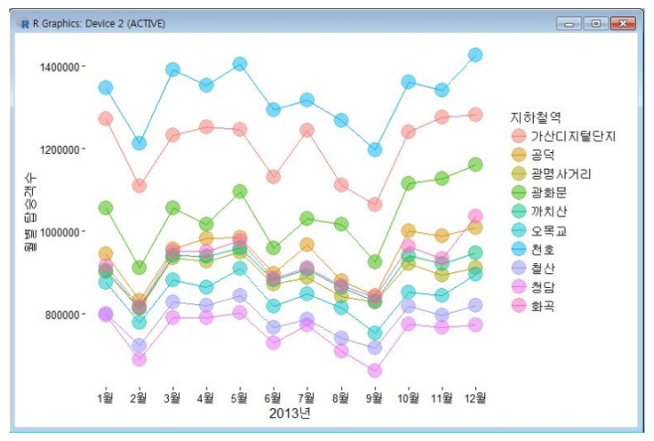

Slide 29
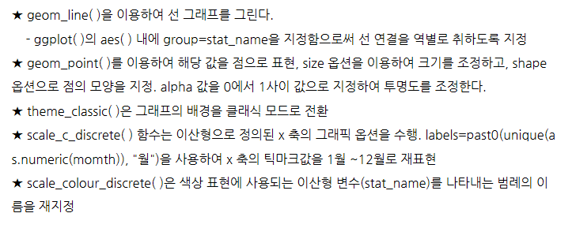

Slide 30
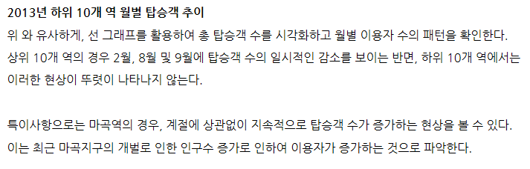
stat_bot10_2013 <- subset(subway2, subset = stat_name %in% names(cum_total_ve
c[idx_bot10]) & year=="2013", select=c("stat_name", "on_tot", "month"))
stat_bot10_2013 <- aggregate(on_tot ~ month + stat_name, stat_bot10_2013, sum)
plt <- ggplot(stat_bot10_2013, aes(x=month, y=on_tot, colour=stat_name, group=stat_name))
plt <- plt + theme_classic() + geom_line() + geom_point(size=6, shape=19, alpha=0.5)
plt + scale_x_discrete("2013년", labels=paste0(unique(as.numeric(month)), "월"))
+ ylab("월별 탑승객수") + scale_colour_discrete(name=c("지하철역"))

Slide 31
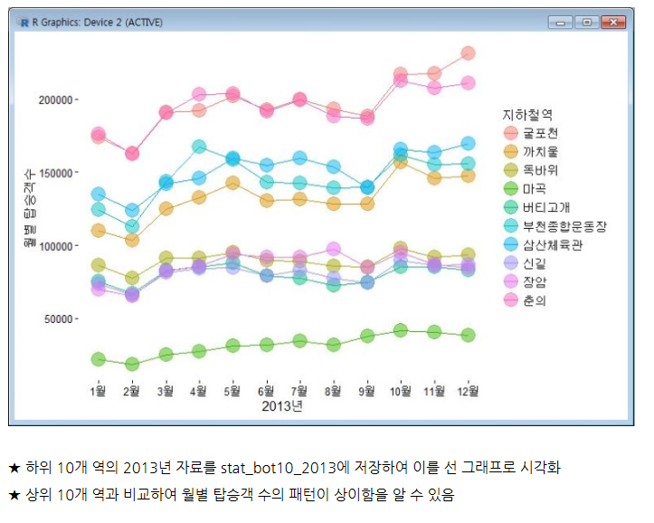

Slide 32
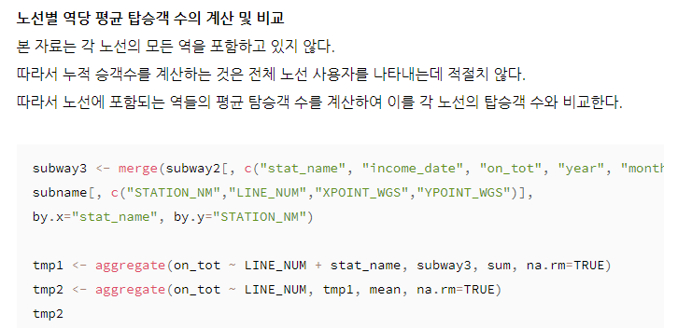
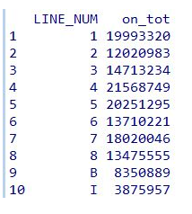

Slide 33
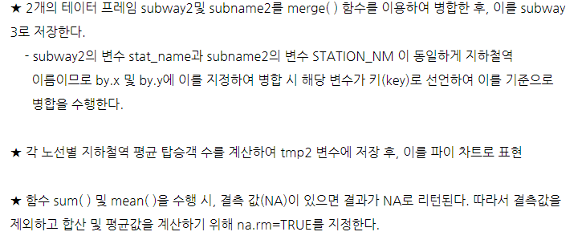

Slide 34
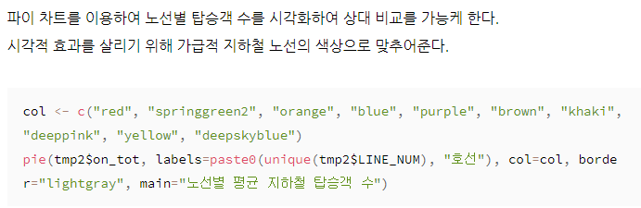
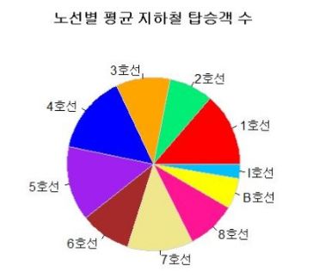
★ 각 노선의 색상을 col로 수동 지정하여 실제 지하철 노선의 색상에 근사하도록 표현했다. ★ B 호선은 "분당선", I 호선은 "인천지하철 1호선"을 의미한다.

Slide 35

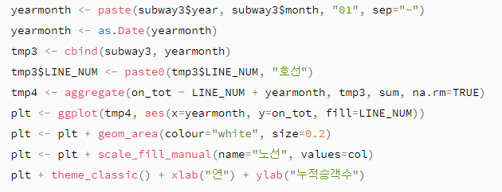

Slide 36
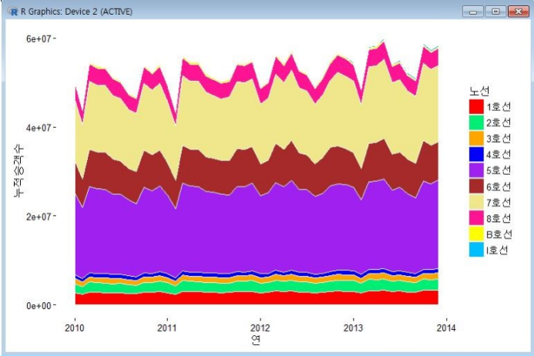
★ 각 노선에 대하여 월별 총 누적 탑승객 수를 계산하여 이를 tmp4에 저장한 후, 이를 영역 차트(area chart)로 시각화한다. ★ geom_area( )를 이용하여 영역 차트를 표현 ★ scale_fill_manual( ) 함수를 이용하여 색상을 수동으로 지정함

Slide 37
구글맵을 활용한 지도 매핑
R은 지도 매핑을 위한 다양한 라이브러리를 제공한다. 구글맵은 고품질의 지도를 제공하며 위도 및 경도를 활용하여 위치를 손쉽게 특정할 수 있다. R에서 제공하는 ggmap 패키지를 활용하여 구글맵을 다운로드하고, 이를 R에서 시각화하는 기법을 배워본다. 또한 분석의 결과를 지도에 매핑하여 수치 결과를 지리 정보와 함께 시각화하는 방법을 예로 보여준다

Slide 38
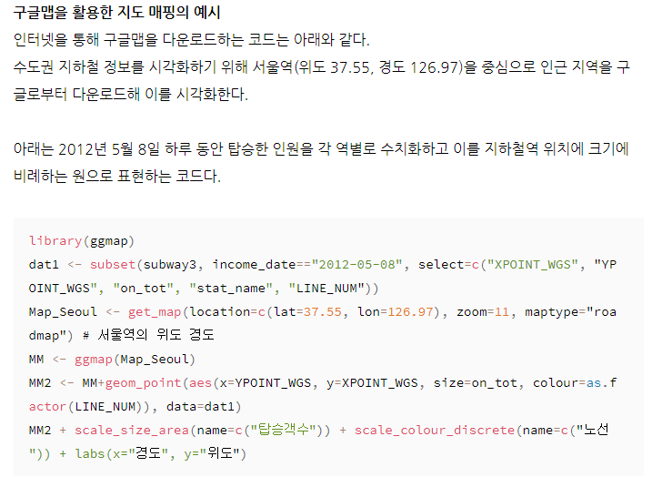

Slide 39
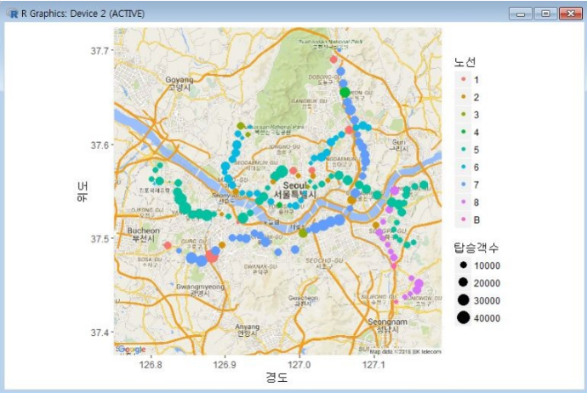

Slide 40
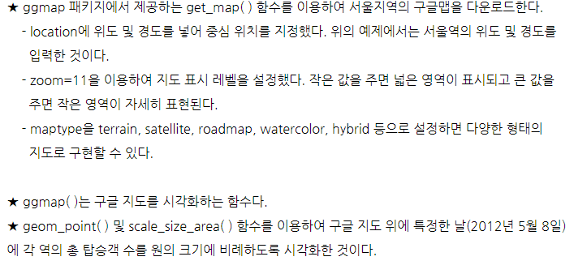

Slide 41
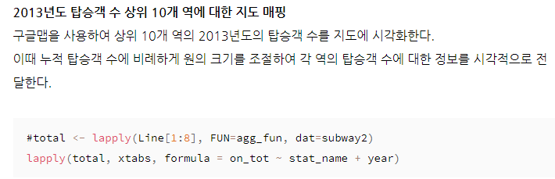

Slide 42
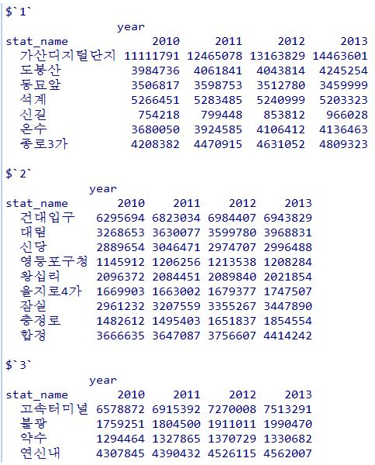

Slide 43
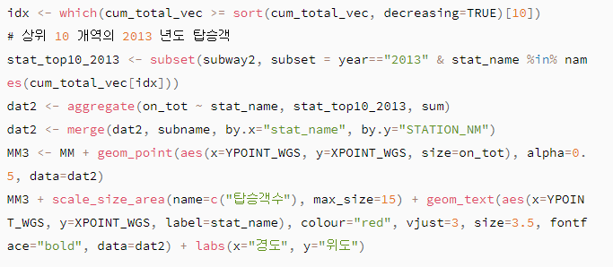

Slide 44
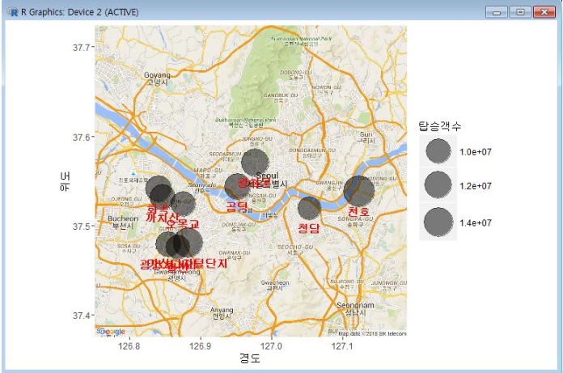
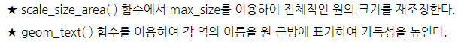

Slide 45


Slide 46


Slide 47


Slide 48


Slide 49



Slide 50



Slide 51


Slide 52

★ 2013년도 "상암월드컵" 역의 탑승객 자료만 추출하여 이를 시간순으로 선 그래프를 이용하여 시각화 - 전체 패턴에 비해 해당 일자에 대한 탑승객의 수가 비정상적으로 급증했음을 알 수 있다.

Slide 53

파일의 용량이 13GB로 대용량이므로 이를 한 번에 읽을 경우 시스템 사양에 따라 오류가 발생하거나 가능한 경우에도 속도가 매우 느리므로(슈퍼컴퓨터를 활용한 빅데이터 분석을 다뤄야 함) 이를 부분적으로 읽어 특정 키워드가 있는 뉴스만 선별하여 저장하도록 한다. 이를 위한 코드는 다음과 같다. (13GB의 JSON 파일을 공유하기에 현실적으로 어려움이 있어 바로 결과물인 news_res.tcxt 파일 제공)

Slide 54


Slide 55


Slide 56


res <- read.table("Data/news_res.txt", stringsAsFactors = FALSE, fileEncoding="UTF-8")

Slide 57

srch1 <- which(res[,3]=="20131012") srch1_2 <- grep("상암월드컵", res[srch1,1]) cat(paste0(res[srch1[srch1_2],1], collapse = "\n\n===============================\n\n"))
…이하생략…

Slide 58


Slide 59

srch2 <- which(res[,3]=="20131026") srch2_2 <- grep("상암월드컵", res[srch2,1]) cat(paste0(res[srch2[srch2_2],1], collapse = "\n\n===============================\n\n"))

Slide 60


…이하생략…

